Slide 1
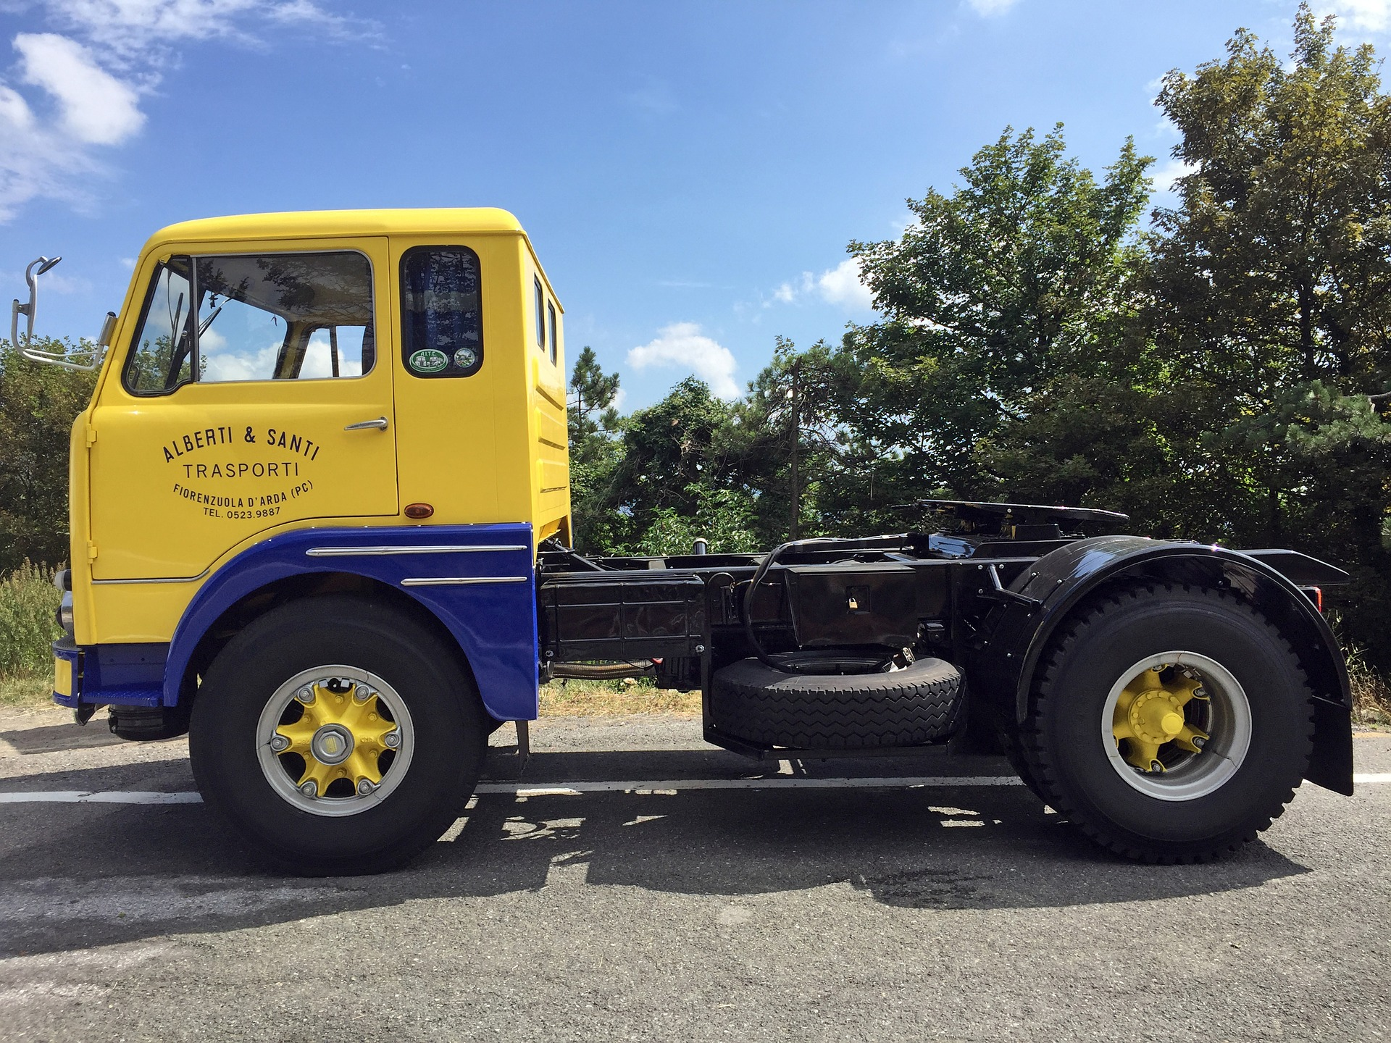
^{Seminář pro žadatele}
k výzvě MAS Broumovsko+: Program rozvoje venkova II č. 15/000/00000/452/000054/V002
Fiche 1 Investice do nezemědělské činnosti

Slide 2
Obsah prezentace
Představení výzvy MAS Broumovsko+: Program rozvoje venkova II
Fiche 1 Investice do nezemědělské činnosti
Preferenční kritéria
Povinné a nepovinné přílohy k Žádosti o dotaci
Podání Žádosti o dotaci
Způsob hodnocení a výběru projektů
Společné podmínky pro všechny Fiche

Slide 3
^{Představení výzvy} ^{MAS Broumovsko+:} ^{Program rozvoje venkova II}

Slide 4
Představení výzvy MAS Broumovsko+: Program rozvoje venkova II
Alokace výzvy: 7 762 419 Kč
Alokace Fiche 1: 1 836 650 Kč
Míra podpory: 25-90 % dle příslušné Fiche
Forma financování: Ex post financování
Vyhlášení výzvy: 7. 5. 2018
Zahájení příjmu Žádostí o dotaci: 21. 5. 2018 od 12:00
Ukončení příjmu Žádostí o dotaci: 4. 6. 2018 do 12:00
Registrace Žádosti o dotaci na RO SZIF: 31. 7. 2018
Minimální výše celkových způsobilých výdajů: 50 000 Kč
Maximální výše celkových způsobilých výdajů: 5 000 000 Kč
Žadatel však není oprávněn předložit projekt s dotací vyšší, než je stanovená alokace na příslušnou Fichi (tj. 1 836 650 Kč).

Slide 5
Číslo Fiche | Název Fiche | Oprávnění žadatelé | Alokace v Kč | Míra podpory
1 | Investice do nezemědělských činností | Podnikatelské subjekty (FO a PO) ve vybraných nezemědělských činnostech dle Klasifikace ekonomických činností (CZ – NACE). | 1 836 650 | 25-45 %
2 | Investice do zemědělských podniků | Zemědělští podnikatelé. | 2 173 176 | 50-70 %
3 | Lesnická infrastruktura | Držitelé lesů (vlastníci, nájemci, pachtýři), kteří jsou FO nebo PO. | 1 349 270 | 90 %
4 | Zemědělská infrastruktura | Obec nebo zemědělský podnikatel. | 1 079 417 | 90 %
6 | Investice do lesnických technologií | Držitelé lesů (vlastníci, nájemci, pachtýři), kteří jsou soukromými osobami, obce. | 1 323 906 | 50 %

Slide 6
Společné podmínky pro všechny Fiche

Slide 7
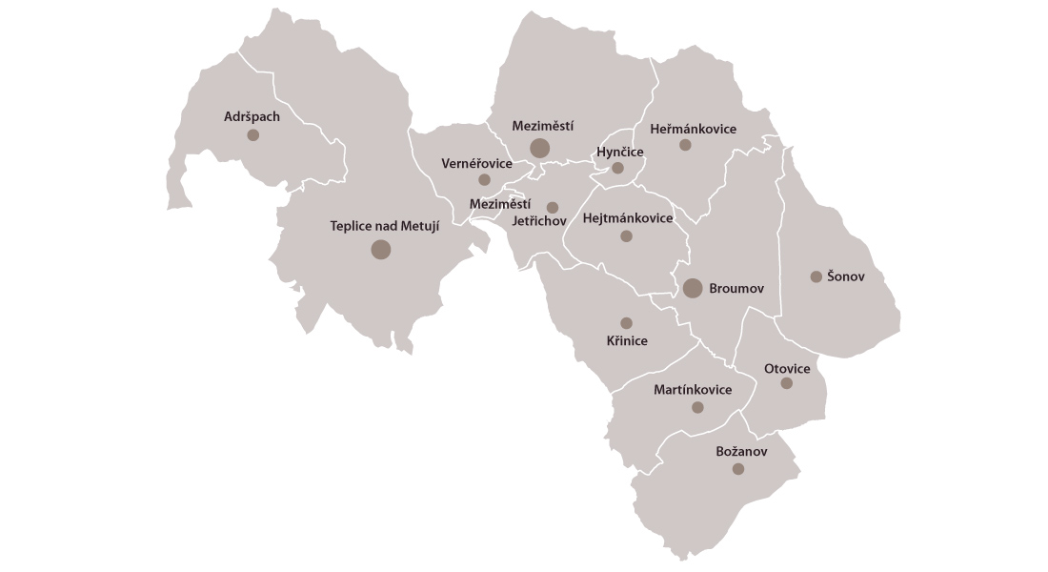
Společné podmínky pro všechny Fiche
Projekt je nutné realizovat na území MAS Broumovsko+, z. s.

Slide 8
Společné podmínky pro všechny Fiche
Lhůta vázanosti projektu na účel je 5 let od data převedení dotace na účet příjemce.
Místem realizace se rozumí pozemky, kde jsou umístěny všechny nemovitosti/technologie, které jsou předmětem projektu.
V případě nákupu movitého majetku se místem realizace rozumí místo, kde je majetek umístěn v době, kdy nevykonává svou funkci.
Žádost o dotaci musí obdržet minimální počet bodů za preferenční kritéria příslušné Fiche.
V případě nákupu nemovitosti musí být žadatel vlastníkem nejpozději do doby podání Žádosti o platbu.
Realizací projektu musí vzniknout samostatný funkční celek.
Při vytvoření pracovního místa se žadatel řídí Metodikou tvorby nových pracovních míst – Příloha 14 Pravidel.
Závazek počtu nově vytvořených pracovních míst běží pro malé a střední podniky ve lhůtě 3 let od data převedení dotace na účet příjemce.

Slide 9
Společné podmínky pro všechny Fiche
Předmětem projektu je objekt, který slouží i pro jiné účely, než jsou cíle a účel příslušné Fiche = využití části objektu.
Metodika stanovení výdajů, na které může být poskytnuta dotace v případě využití části objektu – Příloha 15 Pravidel.
Projekt musí mít aspekty účelnosti, potřebnosti, efektivnosti, hospodárnosti a proveditelnosti.
Žadatel musí splňovat podmínku finančního zdraví u projektů, jejichž způsobilé výdaje přesahují 1 000 000 Kč (nevztahuje se na obce, příspěvkové organizace, spolky).
Dodržování preferenčních kritérií, ke kterým se žadatel zaváže, jsou platná po celou dobu udržitelnosti projektu.
Pokud žadatel požaduje vyšší míru dotace, musí dodržet kategorii podniku ke dni podpisu Dohody.
Pokud žadatel musí pro splnění definice spadat do určité kategorie podniku podle velikosti, musí ji dodržet ke dni podpisu Dohody.

Slide 10
Společné podmínky pro všechny Fiche
Výdaje, ze kterých je stanovena dotace musí vzniknout nejdříve ke dni podání Žádostí o dotaci na MAS a byly uhrazeny nejpozději ke dni předložení Žádosti o platbu.
Způsobilé výdaje jsou realizovány/vynaloženy:
Bezhotovostní platbou
Hotovostní platbou – maximálně ve výši 100 000 Kč.
Dodatečné navýšení dotace není ze strany žadatele možné.

Slide 11
Společné podmínky pro všechny Fiche
Nezpůsobilé výdaje:
Pořízení použitého movitého majetku.
Nákup platebních nároků, zemědělských produkčních práv, nákup zvířat, jednoletých rostlin a jejich vysazování.
Daň z přidané hodnoty u plátců DPH za předpokladu, že si mohou DPH nárokovat u finančního úřadu.
Prosté nahrazení investice.
Kotle na biomasu a bioplynové stanice.
Závlahové systémy a studny včetně průzkumných vrtů.
Výdaje do včelařství a zpracování medu.
Nákup vozidel kategorie L a M a N (není-li ve specifických podmínkách Pravidel uvedeno jinak).
Pořízení technologií, které slouží k výrobě elektrické energie.

Slide 12
Společné podmínky pro všechny Fiche
Nepoužitý stroj:
Žadatel/příjemce dotace figuruje v technickém průkazu stroje na prvním místě, případně na místě druhém, pokud je na prvním místě uveden prodejce nového stroje.
Stroj byl vyroben v období tří let před rokem podání Žádosti o dotaci na MAS.
V případě strojů, které nepodléhají schválení provozu na pozemních komunikacích, a majitel není zapsán v technickém průkazu, rozhoduje rok výroby: nepoužitý stroj = vyroben v období tří let před rokem podání Žádosti o dotaci na MAS a nebyl používán.

Slide 13
Fiche 1 Investice do nezemědělské činnosti

Slide 14
Fiche 1 Investice do nezemědělských činností
Podpora je poskytována ve dvou režimech:
Režim blokové výjimky – projekty musí být v souladu s čl. 14 Nařízení Komise č. 651/2014.
Režim de minimis – projekty musí být v souladu s Nařízením Komise (EU) č. 1407/2013 ze dne 18. prosince 2013 o použití článků 107 a 108 Smlouvy o fungování Evropské unie na podporu de minimis
Míra podpory:
25 % velké podniky
35 % střední podniky
45 % malé podniky
Velikost podniku se určuje dle přílohy 4 Pravidel

Slide 15
Fiche 1 Investice do nezemědělských činností
Kódy způsobilých výdajů:
017 Činnosti v sekci C dle CZ NACE
018 Činnosti v sekci F dle CZ NACE
019 Činnosti v sekci G dle CZ NACE
020 Činnosti v sekci I dle CZ NACE
021 Činnosti v sekci J dle CZ NACE
Způsobilé výdaje:
Stavební obnova či nová výstavba provozovny, kanceláře, malokapacitního ubytování.
Pořízení strojů, technologií a dalšího vybavení sloužícího pro nezemědělskou činnost (nákup zařízení, užitkových vozů kategorie N1, vybavení).
Doplňující výdaje jako součást projektu (úprava povrchů, oplocení, nákup a výsadba doprovodné zeleně) – tvoří max. 30 % projektu.
Nákup nemovitosti.
022 Činnosti v sekci M dle CZ NACE
023 Činnosti v sekci N dle CZ NACE
024 Činnosti v sekci P dle CZ NACE
025 Činnosti v sekci R dle CZ NACE
026 Činnosti v sekci S dle CZ NACE
041 Nákup nemovitosti

Slide 16
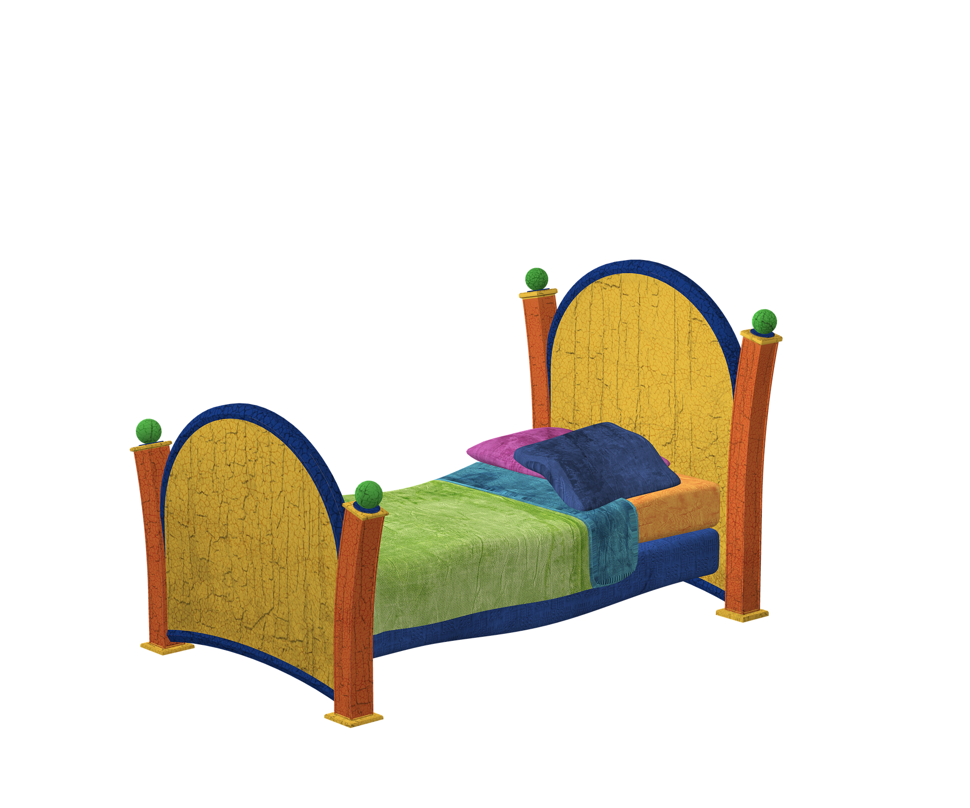
Fiche 1 Investice do nezemědělských činností
Projekt může být zaměřen pouze na vybrané činnosti dle CZ – NACE (odkaz na web).
Činnosti R 93 Sportovní, zábavní a rekreační činnosti a I 56 Stravování a pohostinství mohou být realizovány pouze ve vazbě na venkovskou turistiku nebo ubytovací kapacitu.
Vazba na venkovskou turistiku – v okruhu 10 km od místa realizace se nachází objekt venkovské turistiky s návštěvností min. 2000 osob/rok (na území obce do 25 tis. obyvatel).
Ubytovací kapacita musí být ve vlastnictví žadatele, případně ubytovací kapacita je součástí projektu, případně má žadatel uzavřenou smlouvu o spolupráci s provozovatelem ubytovací kapacity, a to v docházkové vzdálenosti (např. o zajištění stravování pro hosty).

Slide 17
Fiche 1 Investice do nezemědělských činností
Uvádění produktů na trh – ty, které nejsou v příloze I Smlouvy o fungování EU, případně v kombinaci s produkty v uvedené příloze (převažovat musí produkty zde neuvedené).
Zpracování produktů – výstupem jsou produkty neuvedené v příloze I Smlouvy o fungování EU.
Výstavba či modernizace zařízení na výrobu tvarovaných biopaliv – většina vyrobeného paliva (více než 50 %) musí sloužit k prodeji či být využita pro nezemědělskou činnost.
Dotaci nelze poskytnout na nákup zemědělských a lesnických strojů.
Žadatel musí dodržet kategorii podniku (malý a střední), uvedenou v Žádosti o dotaci, ke dni podpisu Dohody (případně lze kategorii zmenšit).
Ubytovací zařízení musí být v souladu s vyhláškou č. 501/2006 Sb., o obecných požadavcích na využívání území a dále o zařízení s kapacitou nejméně 6 pevných lůžek (maximálně však 40).

Slide 18
Fiche 1 Investice do nezemědělských činností
Pokud bude projekt (v souvislosti s ubytovacím zařízením) realizován na území obce, kde se vybírají místní poplatky z cestovního ruchu, přihlásí se žadatel k poplatkové povinnosti nejpozději k datu předložení Žádosti o platbu.
Právní vztahy k nemovitostem, kde budou realizovány stavební výdaje:
Vlastnictví, spoluvlastnictví s min. 50 % podílem, věcné břemeno
Právní vztahy k nemovitostem, do kterých budou umístěny podpořené stroje, technologie nebo vybavení:
Vlastnictví, spoluvlastnictví s min. 50 % podílem, nájem, výpůjčka, věcné břemeno

Slide 19
Fiche 1 Investice do nezemědělských činností
Režim de minimis:
Celková výše podpory de minimis, kterou členský stát poskytne jednomu podniku, nesmí za libovolná tři po sobě jdoucí jednoletá účetní období překročit 200 000 EUR.
K ověření zde.
Pozor na propojenost podniků!!
Režim blokové výjimky:
Projekty musí být v souladu s čl. 14 Nařízení Komise č. 651/2014.
Dotaci lze poskytnout pouze na počáteční investici.
Investice do hmotného a nehmotného majetku za účelem:
založení nové provozovny,
rozšíření kapacity stávající provozovny,
rozšíření výrobního sortimentu provozovny o výrobky, které nebyly dříve v této provozovně vyráběny,
nebo za účelem zásadní změny celkového výrobního postupu stávající provozovny.

Slide 20
Fiche 1 Investice do nezemědělských činností – maximální hodnoty některých výdajů
Nákup nemovitosti
Maximálně 10 % celkové výše výdajů, ze kterých je stanovena dotace.
Marketing
Maximálně 100 000 Kč.
Motorová vozidla
Dopravní prostředek, kdy nejvyšší technicky přípustná hmotnost nepřevyšuje 3,5 t – 500 000 Kč.

Slide 21
^{Preferenční kritéria}

Slide 22
Preferenční kritéria
Doba realizace
Do 12 měsíců.
(15 bodů)
V rozmezí 12-20 měsíců.
(5 bodů)
Nad 20 měsíců.
(0 bodů)

Slide 23
Preferenční kritéria
Výše požadované dotace
Do 250 000 Kč.
(15 bodů)
250 001-600 000 Kč.
(10 bodů)
600 001-1 000 000 Kč.
(5 bodů)
1 000 001-1 500 000Kč.
(2 body)
Nad 1 500 001 Kč.
(0 bodů)

Slide 24
Preferenční kritéria
Vytvoření pracovního místa
Úvazek nad 1,5.
(40 bodů)
Úvazek 1,2-1,49.
(35 bodů)
Úvazek 1-1,19.
(20 bodů)
Úvazek 0,76-0,99.
(15 bodů)
Úvazek 0,5-0,75.
(12 bodů)
Úvazek 0-0,09.
(0 bodů)
Úvazek 0,1-0,49.
(10 bodů)

Slide 25
Preferenční kritéria
Využití stávající budovy či stavby
Rekonstrukce, statické zabezpečení.
(10 bodů)
Nástavba, přestavba a přístavba budov.
(7 bodů)
Demolice budov a nová výstavba.
(3 body)
Nevyužití stávající budovy či stavby.
(0 bodů)

Slide 26
Preferenční kritéria
Realizace a/nebo využití předmětu na více katastrálních územích
5 a více kú.
(20 bodů)
4 kú.
(15 bodů)
2-3 kú.
(10 bodů)
1 kú.
(0 bodů)

Slide 27
Preferenční kritéria
Minimální počet bodů
30

Slide 28
Povinné a nepovinné přílohy k Žádosti o dotaci

Slide 29
Povinné přílohy k Žádosti o dotaci
V případě, že projekt/část projektu podléhá řízení stavebního úřadu, doloží žadatel ke dni podání Žádosti o dotaci na MAS platný a ke dni předložení přílohy na MAS pravomocný odpovídající správní akt stavebního úřadu, na jehož základě lze projekt/část projektu realizovat.
V případě, že projekt/část projektu podléhá řízení stavebního úřadu, pak ověřená projektová dokumentace.
Půdorys stavby/půdorys technologie v odpovídajícím měřítku s vyznačením rozměrů stavby/technologie k projektu/části projektu, pokud není přílohou projektová dokumentace.
Katastrální mapa s vyznačením lokalizace předmětu projektu, ze které budou patrná čísla pozemků, hranice pozemků, název katastrálního území a měřítko mapy, pokud toto není součástí projektové dokumentace.
Netýká se mobilních strojů.
Formuláře finančního zdraví, pokud je vyžadováno – pokud výdaje, ze kterých se stanovuje dotace, přesahují 1 000 000 Kč.

Slide 30
Povinné přílohy k Žádosti o dotaci
Prohlášení o zařazení podniku do kategorie mikropodniků, malých a středních podniků podle velikosti - pokud požaduje žadatel vyšší míru dotace, případně musí spadat do určité kategorie podniku.
Znalecký posudek mladší 6 měsíců před podáním Žádosti o dotaci na MAS – v případě nákupu nemovitosti.
V případě, že se projekt týká činností R 93 nebo I 56 dle CZ NACE, doloží žadatel dokument prokazující, že v okruhu do 10 km od místa realizace se nachází objekt venkovské turistiky s návštěvností min. 2000 osob/rok – v dokumentu bude uveden i způsob výpočtu návštěvnosti, pokud z charakteru dokumentu jednoznačně nevyplývá.
V případě, že je dotace poskytována v režimu blokové výjimky:
na zásadní změnu výrobního postupu, pak Kartu majetku pro majetek užívaný při činnosti, jež má být modernizována – prostá kopie
na rozšíření výrobního sortimentu stávající provozovny, pak Kartu majetku znovupoužitého majetku – prostá kopie.

Slide 31
Povinné přílohy k Žádosti o dotaci stanovené MAS
Doklad o souladu se Strategií komunitně vedeného místního rozvoje MAS Broumovsko+.
Osvědčení právního statutu v souladu s definicí příjemce dotace – ne starší 1 měsíc před podáním Žádosti o dotaci na MAS.
Čestné prohlášení žadatele ke stavebním pracím – v případě, že pro realizaci projektu (stavby, stavební úpravy, udržovací práce na stavbách či terénní úpravy) není potřeba stavební povolení nebo ohlášení stavby či jiné opatření stavebního úřadu.
Vyjádření stavebního úřadu, že na daný projekt není vyžadováno stavební povolení, ohlášení stavby ani jiné opatření stavebního úřadu – v případě staveb, stavebních úprav, pokud nepodléhají řízení stavebního úřadu.

Slide 32
Nepovinné přílohy k Žádosti o dotaci stanovené MAS
Výpis z katastru nemovitostí (elektronický náhled) a fotodokumentaci stavby před realizací projektu – při bodovém zvýhodnění v kritériu Využití stávající budovy či stavby.
Katastrální mapy všech míst realizace projektu – při bodovém zvýhodnění v kritériu Realizace na více katastrálních územích.

Slide 33
^{Podání Žádosti o dotaci}

Slide 34
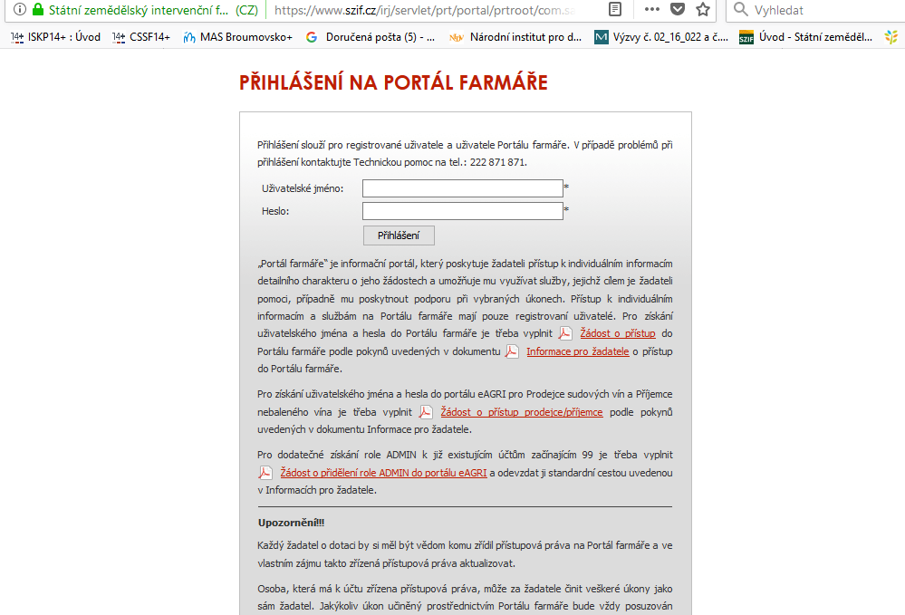
Podání Žádosti o dotaci na MAS
Žadatel musí mít vlastní přístup na Portál farmáře.
Z Portálu farmáře si žadatel stáhne Žádost o dotaci a také ji přes tento systém spolu s přílohami podává na MAS a registruje na RO SZIF v termínech stanovených výzvou MAS.
Datum podání Žádosti o dotaci přes Portál farmáře = datum podání Žádosti o dotaci na MAS.

Slide 35
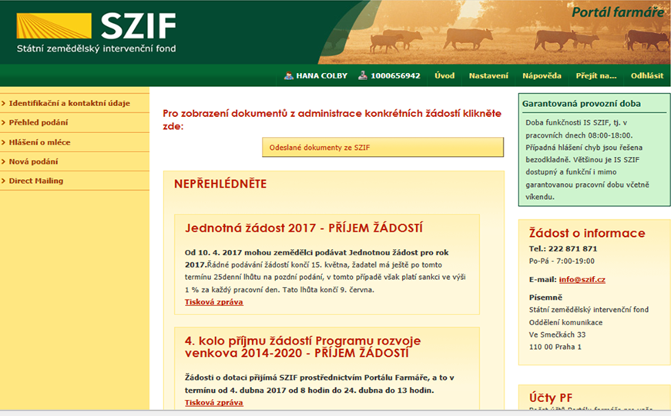
Podání Žádosti o dotaci na MAS

Slide 36
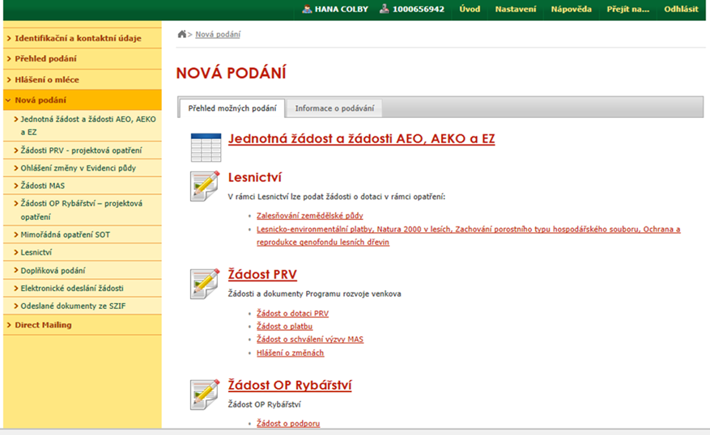
Podání Žádosti o dotaci na MAS

Slide 37
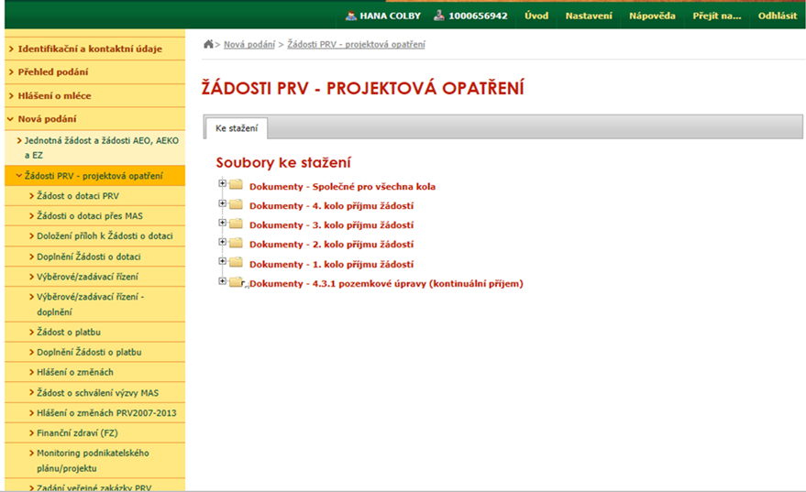
Podání Žádosti o dotaci na MAS

Slide 38
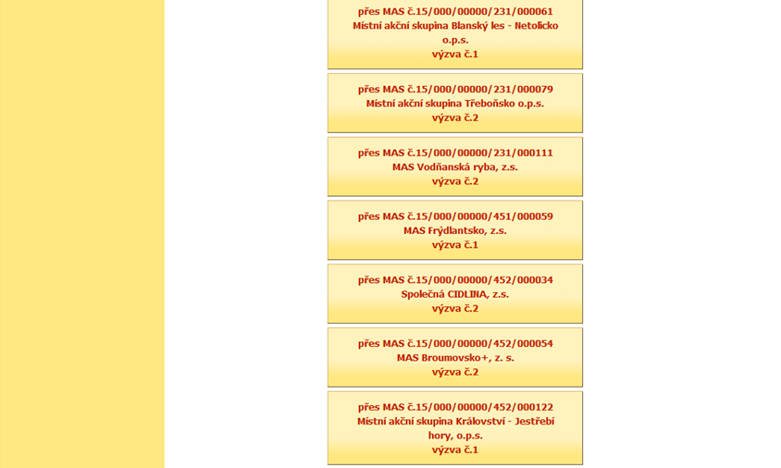
Podání Žádosti o dotaci na MAS

Slide 39
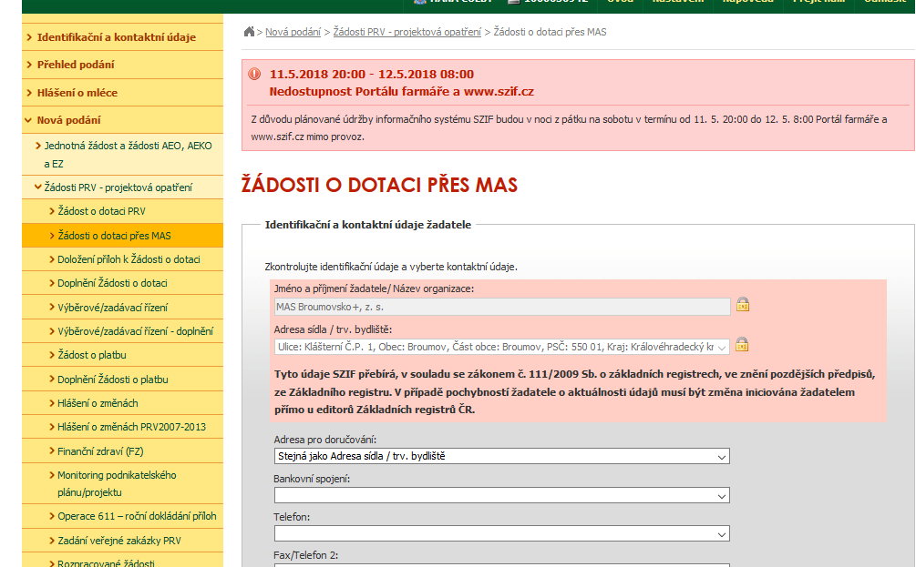
Podání Žádosti o dotaci na MAS

Slide 40
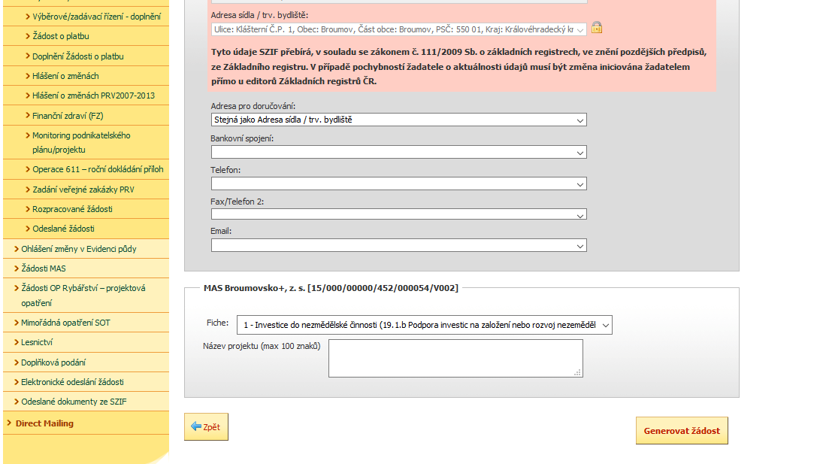
Podání Žádosti o dotaci na MAS

Slide 41
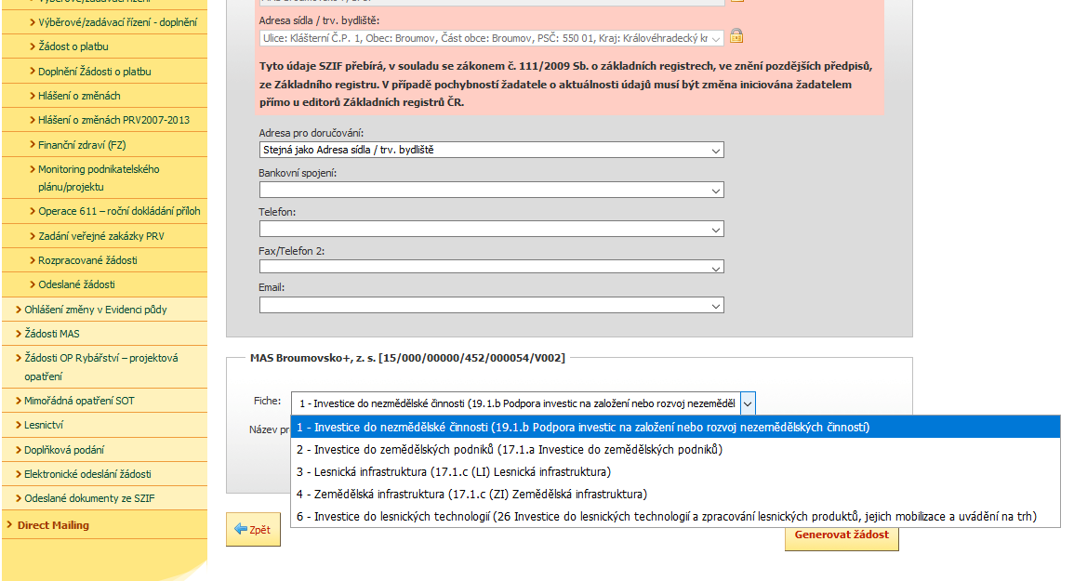
Podání Žádosti o dotaci na MAS

Slide 42
Registrace Žádosti o dotaci na RO SZIF
Po výběru projektů předá MAS zpět žadateli elektronicky podepsanou Žádost o dotaci a verifikované přílohy.
Nejpozději 3 pracovní dny před finálním termínem registrace na RO SZIF (31. 7. 2018).
Žadatel neprodleně zasílá na RO SZIF k závěrečnému ověření způsobilosti před schválením.
Pokud by některé přílohy byly předkládány v listinné podobě, musí být informace uvedena v Žádosti o dotaci.
Odeslání Žádosti o dotaci je možné v uvedené lhůtě provést pouze jednou.
Za datum registrace Žádosti o dotaci na RO SZIF je považováno datum finální registrace stanovené ve výzvě MAS.
O úspěšné registraci je žadatel informován prostřednictvím zaslaného potvrzení přes Portál farmáře.
Nejdříve jsou kontrolovány a schvalovány projekty bez VŘ.
V případě, že žadatel bude realizovat výběrové řízení, doloží na MAS (elektronicky) kompletní dokumentaci a aktualizovanou Žádost o dotaci nejpozději do 63. kalendářního dne od data zaregistrování Žádosti o dotaci na RO SZIF (tj. do 2. 10. 2018). Na RO SZIF doloží žadatel dokumentaci ověřenou MAS do 70. kalendářního dne (tj. do 9. 10. 2018).

Slide 43
Cenový marketing/výběrové řízení
Pokud předpokládaná hodnota zakázky nepřesáhne 400 000 Kč bez DPH nebo 500 000 Kč bez DPH v případě, že je zakázka zadávána žadatelem/příjemcem dotace, který není zadavatelem podle § 4 odst. 1 až 3 ZZVZ a zároveň dotace poskytovaná na takovou zakázku není vyšší než 50 %
Nediskriminační a transparentní postup,
Tabulka s uvedením min. třech dodavatelů
srovnatelný cenový přehled (seznam dodavatelů a cen – doložení písemnou nabídkou),
případně automatický průzkum trhu s využitím Elektronické tržiště,
Zadavatel zadá zakázku nejnižší cenové nabídce, vyplývající z cenového marketingu či Elektronického tržiště.
Pokud předpokládaná hodnota zakázky přesáhne 400 000 Kč bez DPH nebo 500 000 Kč bez DPH v případě, že je zakázka zadávána žadatelem/příjemcem dotace, který není zadavatelem podle § 4 odst. 1 až 3 ZZVZ a zároveň dotace poskytovaná na takovou zakázku není vyšší než 50 %, je zadavatel povinen uskutečnit výběrové řízení.
Řídí se dle platné Příručky pro zadávání veřejných zakázek Programu rozvoje venkova na období 2014-2020.

Slide 44
Způsob hodnocení a výběru projektů

Slide 45
Způsob hodnocení a výběru projektů
Přijaté Žádosti o dotaci na MAS prochází administrativní kontrolou a kontrolou přijatelnosti (tj. kontrola obsahové správnosti).
Pokud budou při kontrole zjištěny nedostatky k opravení, bude žadatel vyzván k jejich odstranění se lhůtou 5 pracovních dní. Maximálně však 2x.
O výsledku kontrol je žadatel informován do 5 pracovních dní od ukončení kontroly.
U Žádostí, které nebyly v rámci kontrol vyloučeny, provede Výběrová komise MAS hodnocení dle stanovených preferenčních kritérií.
Výběr/schválení projektů provádí Rada MAS na základě doporučení Výběrové komise.

Slide 46
Způsob hodnocení a výběru projektů
Administrativní kontrola a kontrola přijatelnost
Výběr projektů
Závěrečné ověření způsobilosti
Vydání Dohody o poskytnutí dotace

Slide 47
^{Důležité dokumenty}

Slide 48
Důležité dokumenty
Pravidla pro operaci 19.2.1 Podpora provádění operací v rámci strategie komunitně vedeného místního rozvoje
Interní postupy pro programový rámec PRV
Fiche 1 Investice do nezemědělských činností
Postup Žádosti o dotaci od podání na MAS k podání na RO SZIF
Metodika definice a způsobu kontroly nově vytvořených pracovních míst
Klasifikace ekonomických činností CZ – NACE

Slide 49
Dotazy

Slide 50
Kontakt
Kristýna Jagošová
mas.jagosova@gmail.com
www.mas.broumovsko.cz
Klášterní 1, 550 01 Broumov

Slide 51
Děkuji za pozornost :)

